Slide 1
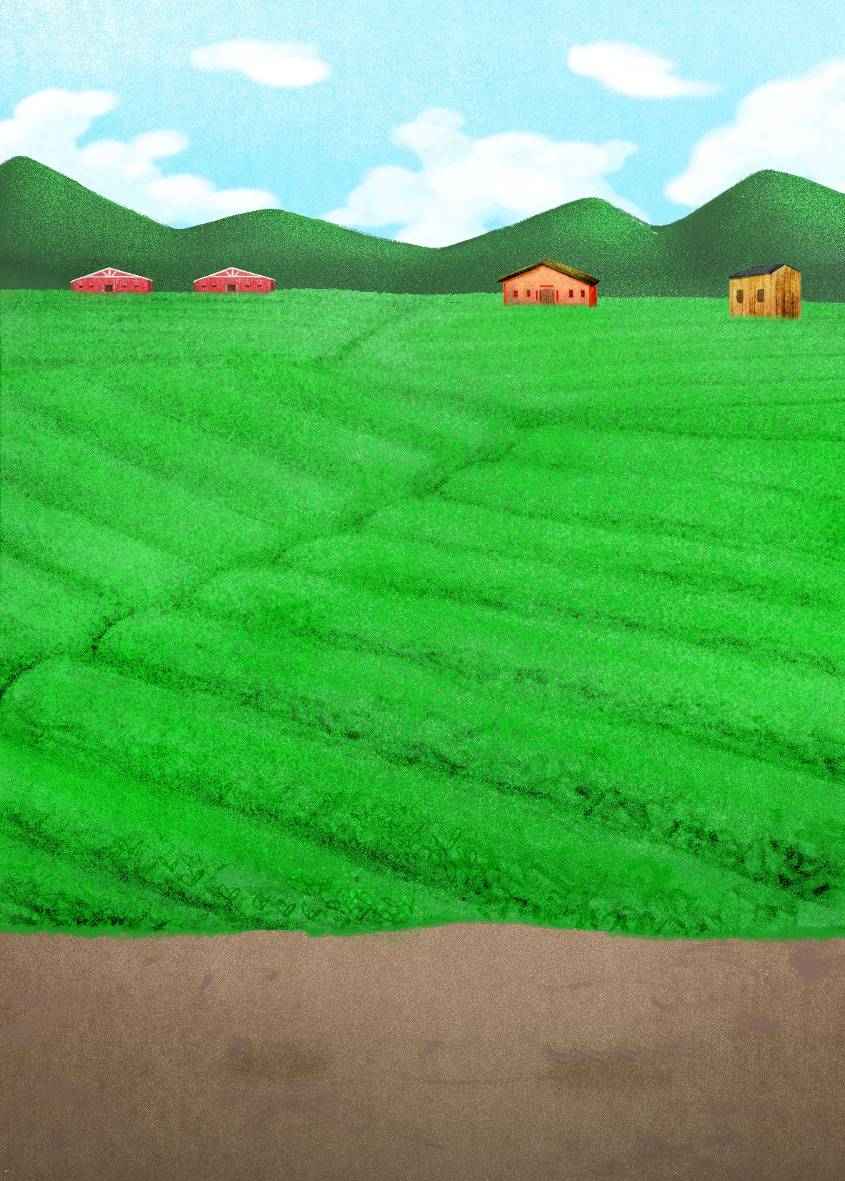
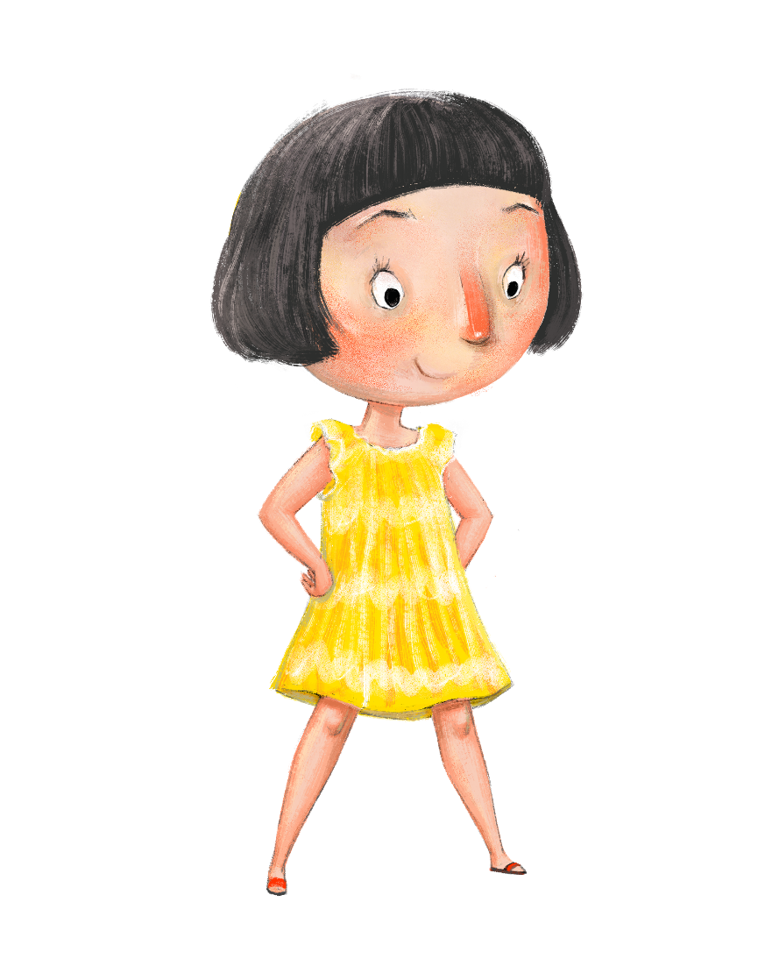
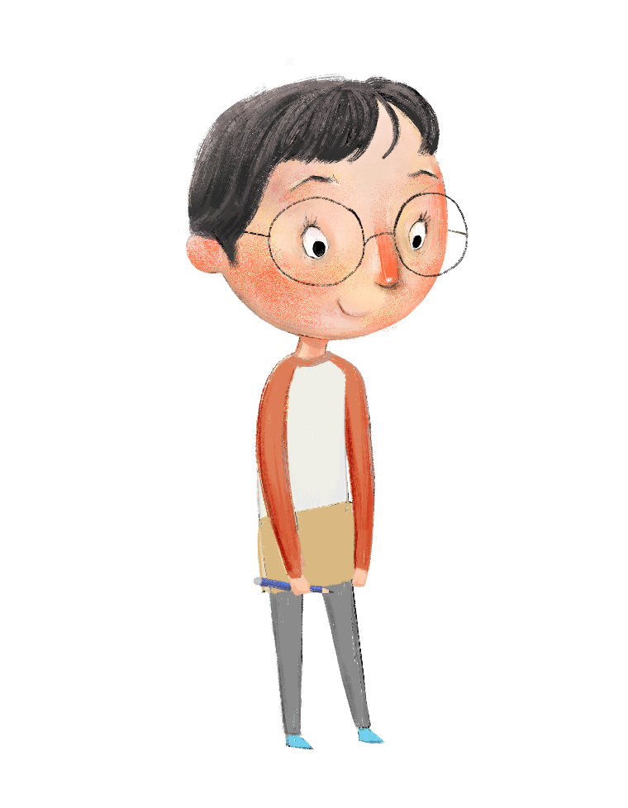
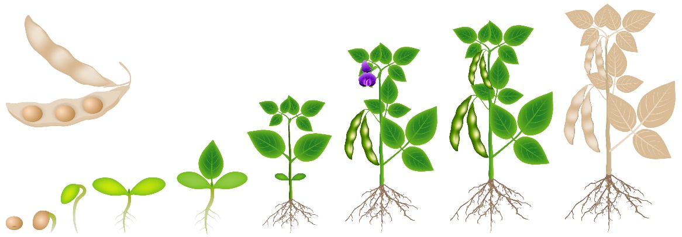
豆豆PK趣
花蓮縣有機食農教育教材(國小低年級)

Slide 2
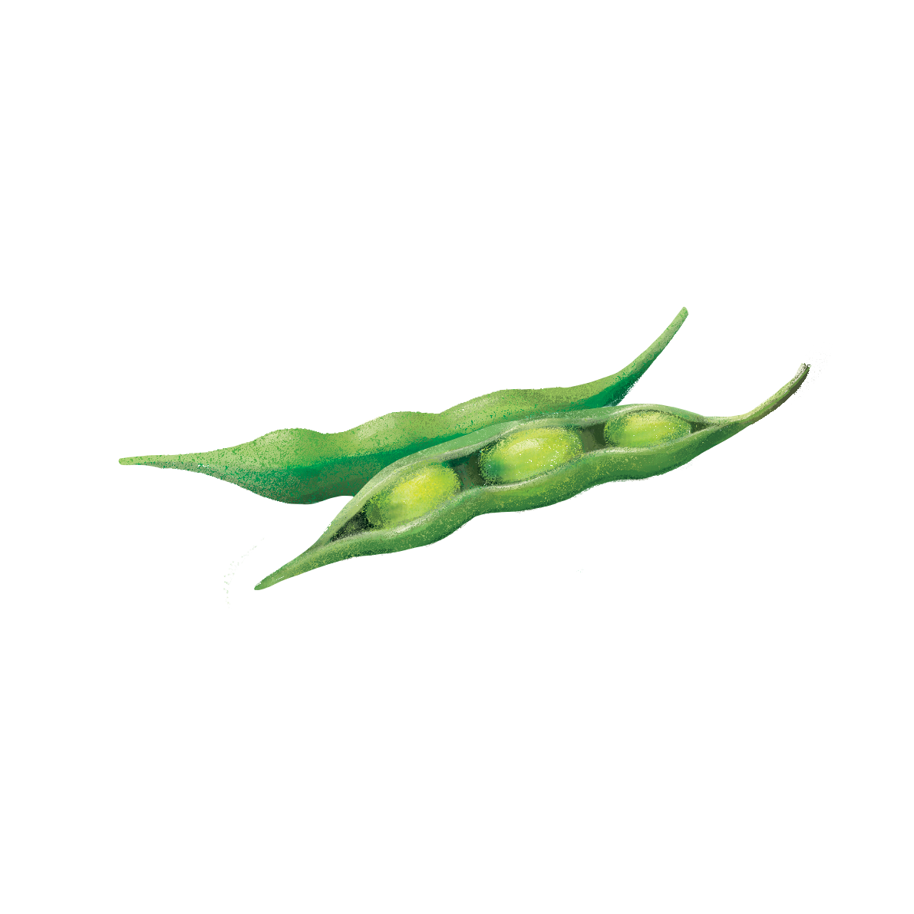
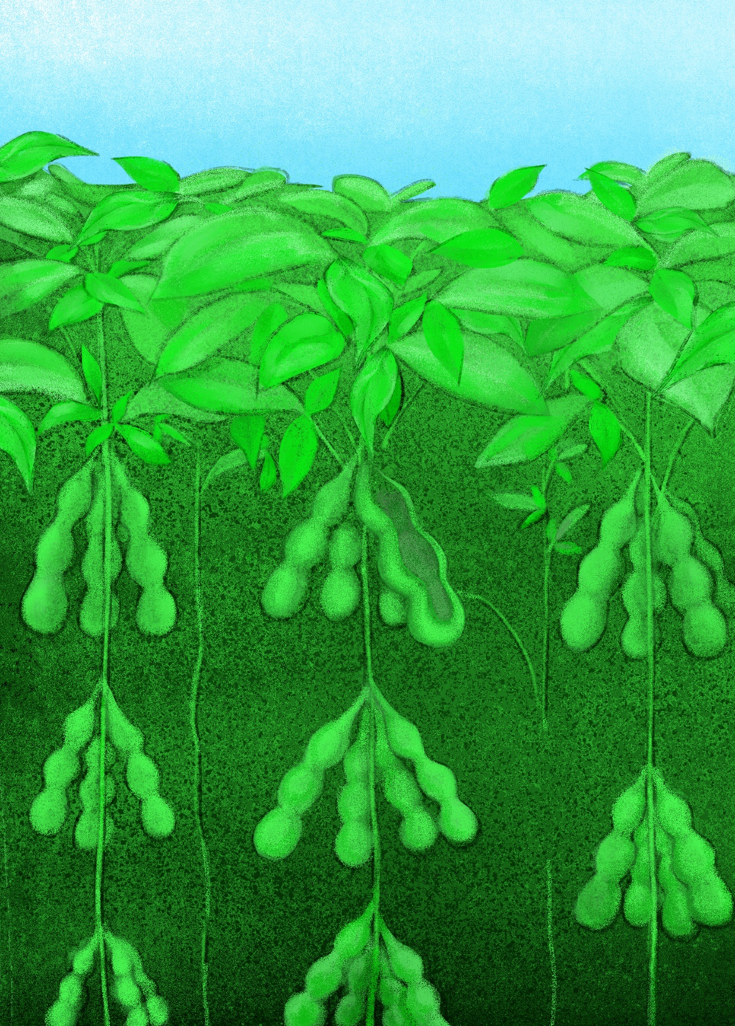
想一想
Q1:你聽過毛豆、黃豆和黑豆嗎？
Q2:你吃過嗎？是在那些食物中吃過呢？
Q3:你喜歡吃嗎？為什麼？
說一說你對他們的其他感覺吧？
1

Slide 3
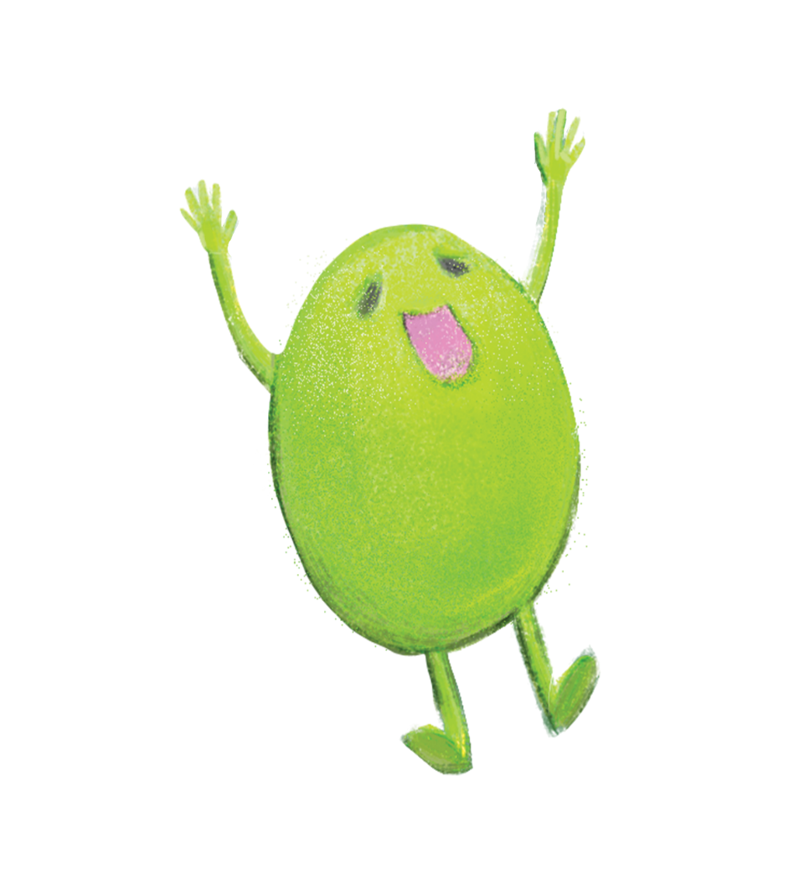
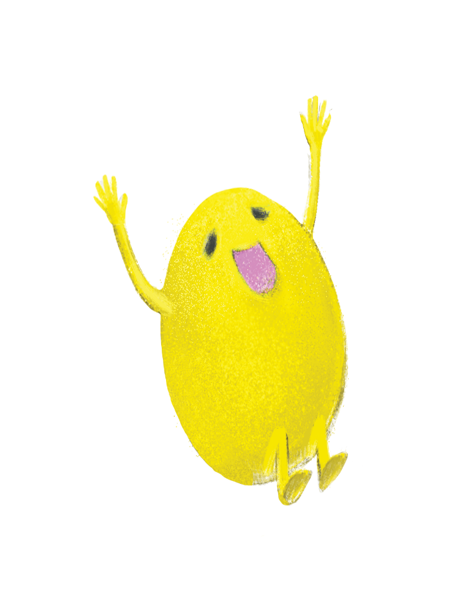
豆豆一家親
毛豆
黃豆
黑豆
2

Slide 4
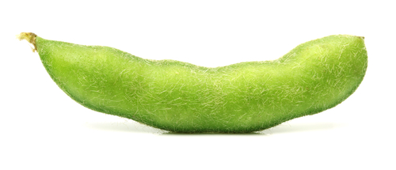
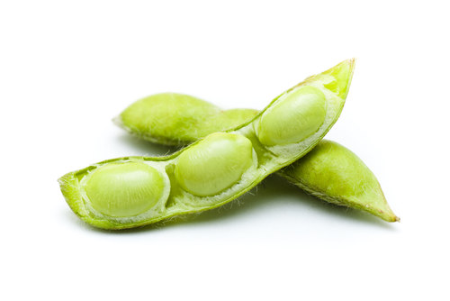
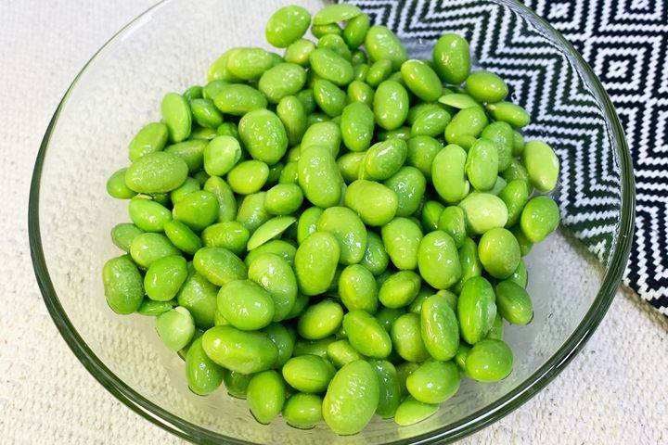
豆豆(大豆)家族
毛豆
黃豆或黑豆 8分熟時的鮮豆莢
3

Slide 5
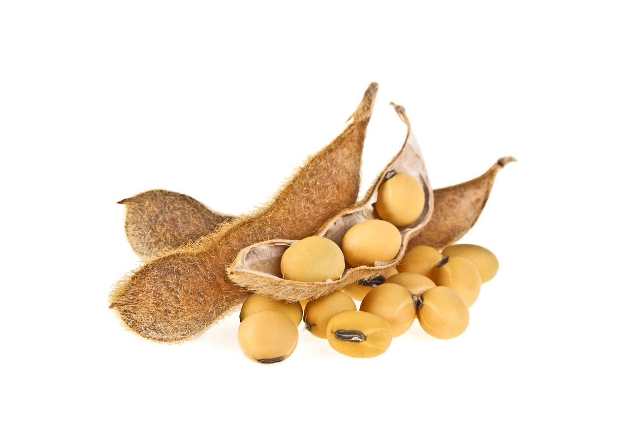
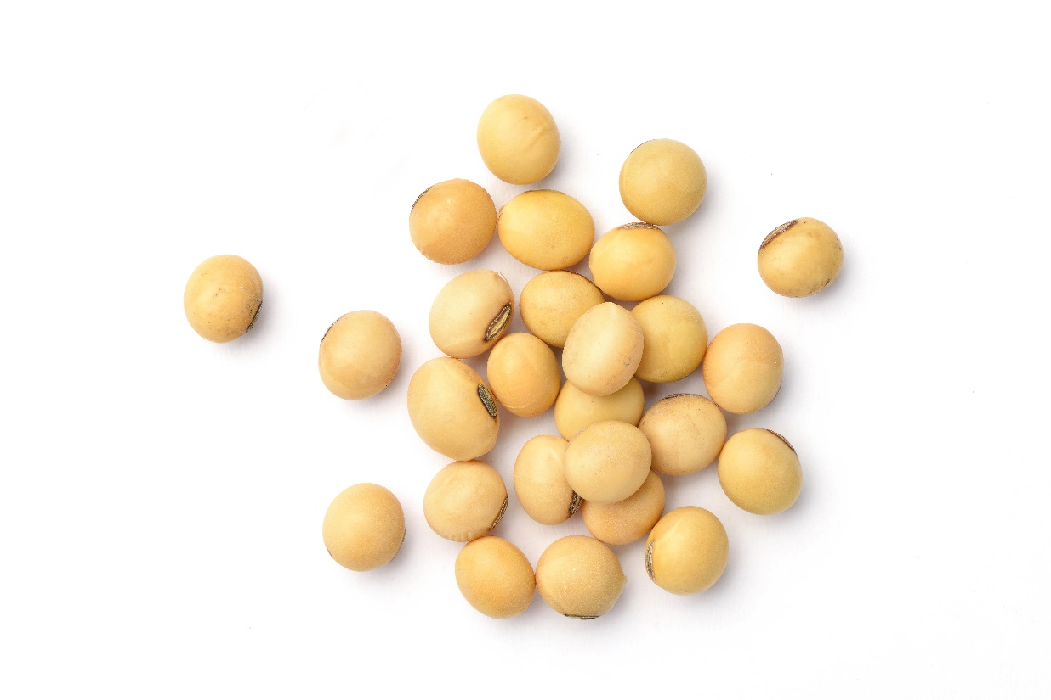
豆豆(大豆)家族
黃豆
4

Slide 6
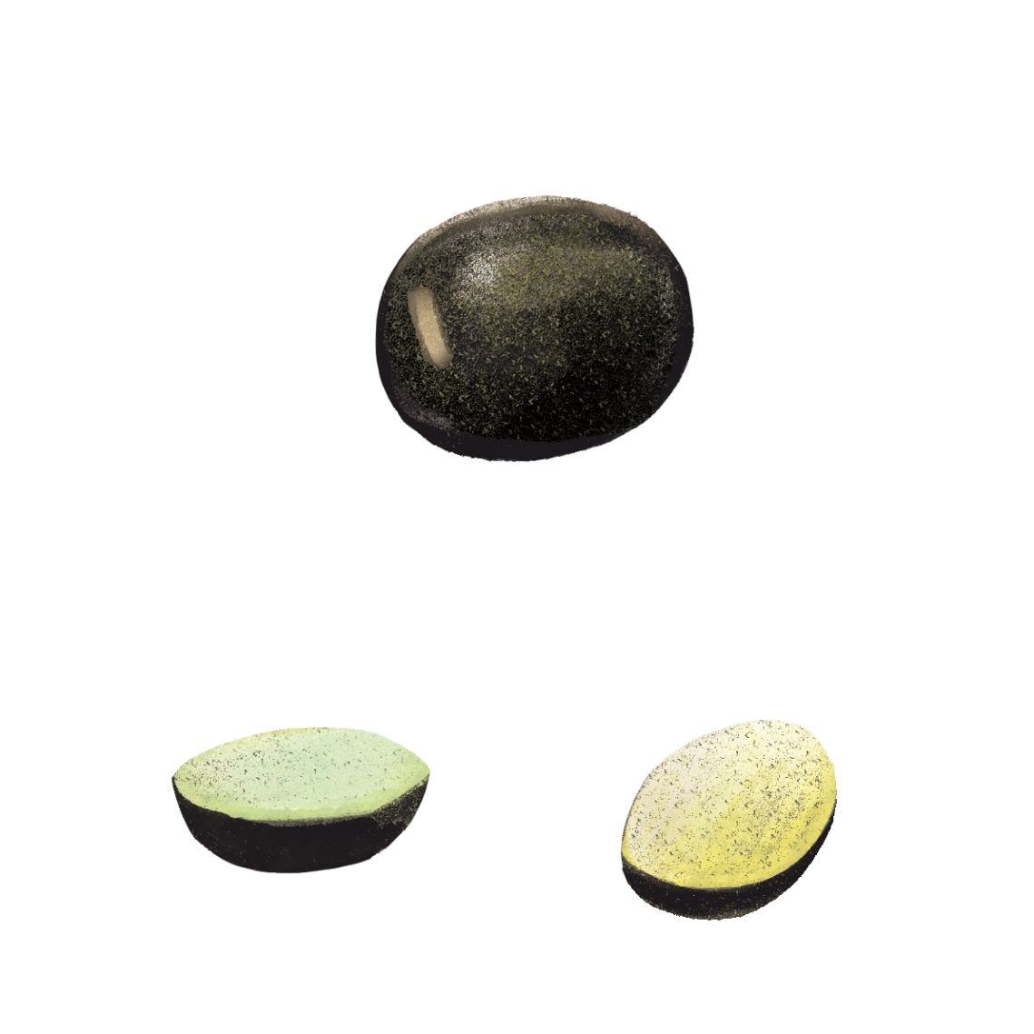
豆豆(大豆)家族
黑豆
黃仁黑豆
青仁黑豆
5

Slide 7
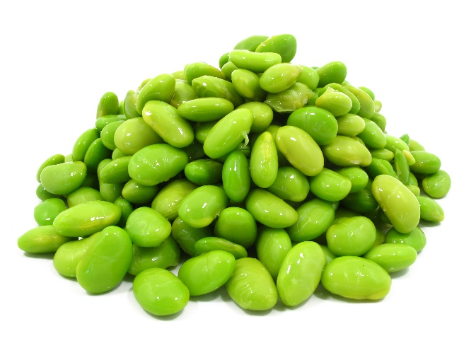
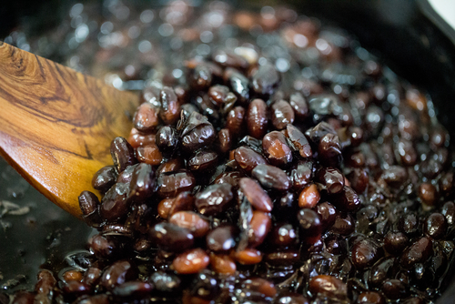
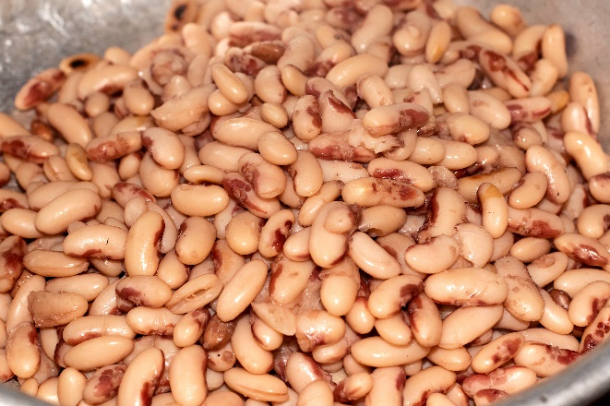
豆豆(大豆)比一比
請小朋友發表一下感受吧！
煮熟的
青仁黑豆 黃仁黑豆
毛豆
黃豆
6

Slide 8
豆豆(大豆)比一比
眼睛看
摸摸看
聞聞看
吃吃看
7

Slide 9
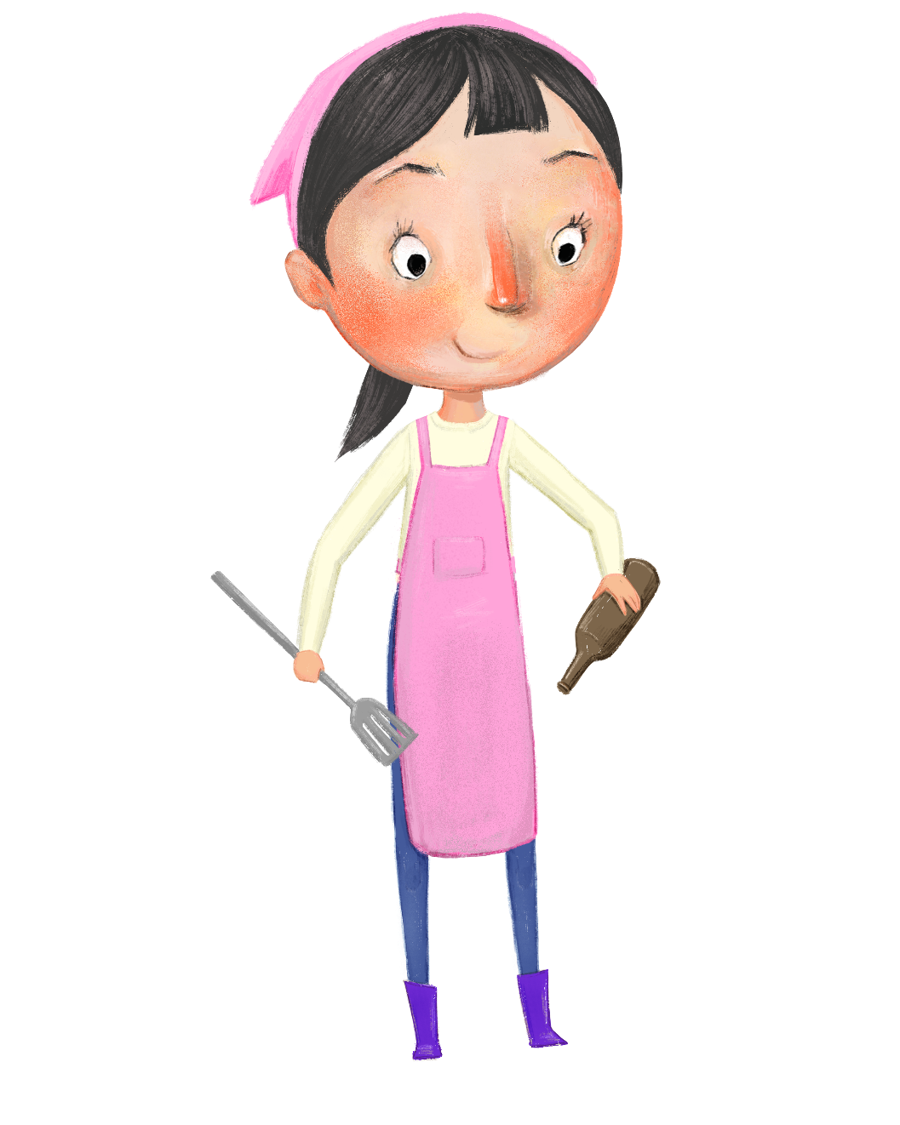
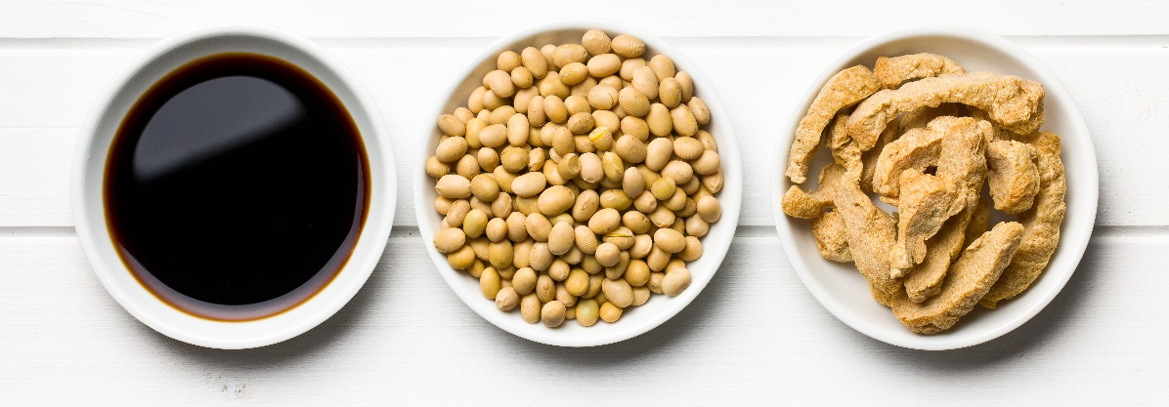
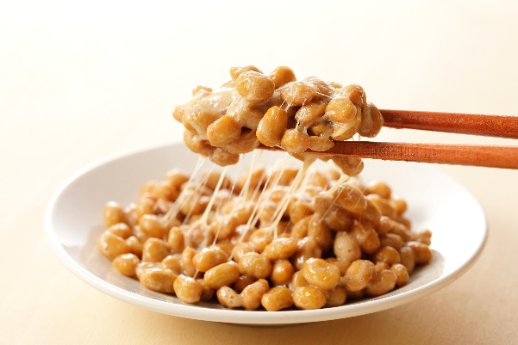
常見豆豆(大豆)產品
發酵產品
醬油、味噌、納豆
8

Slide 10
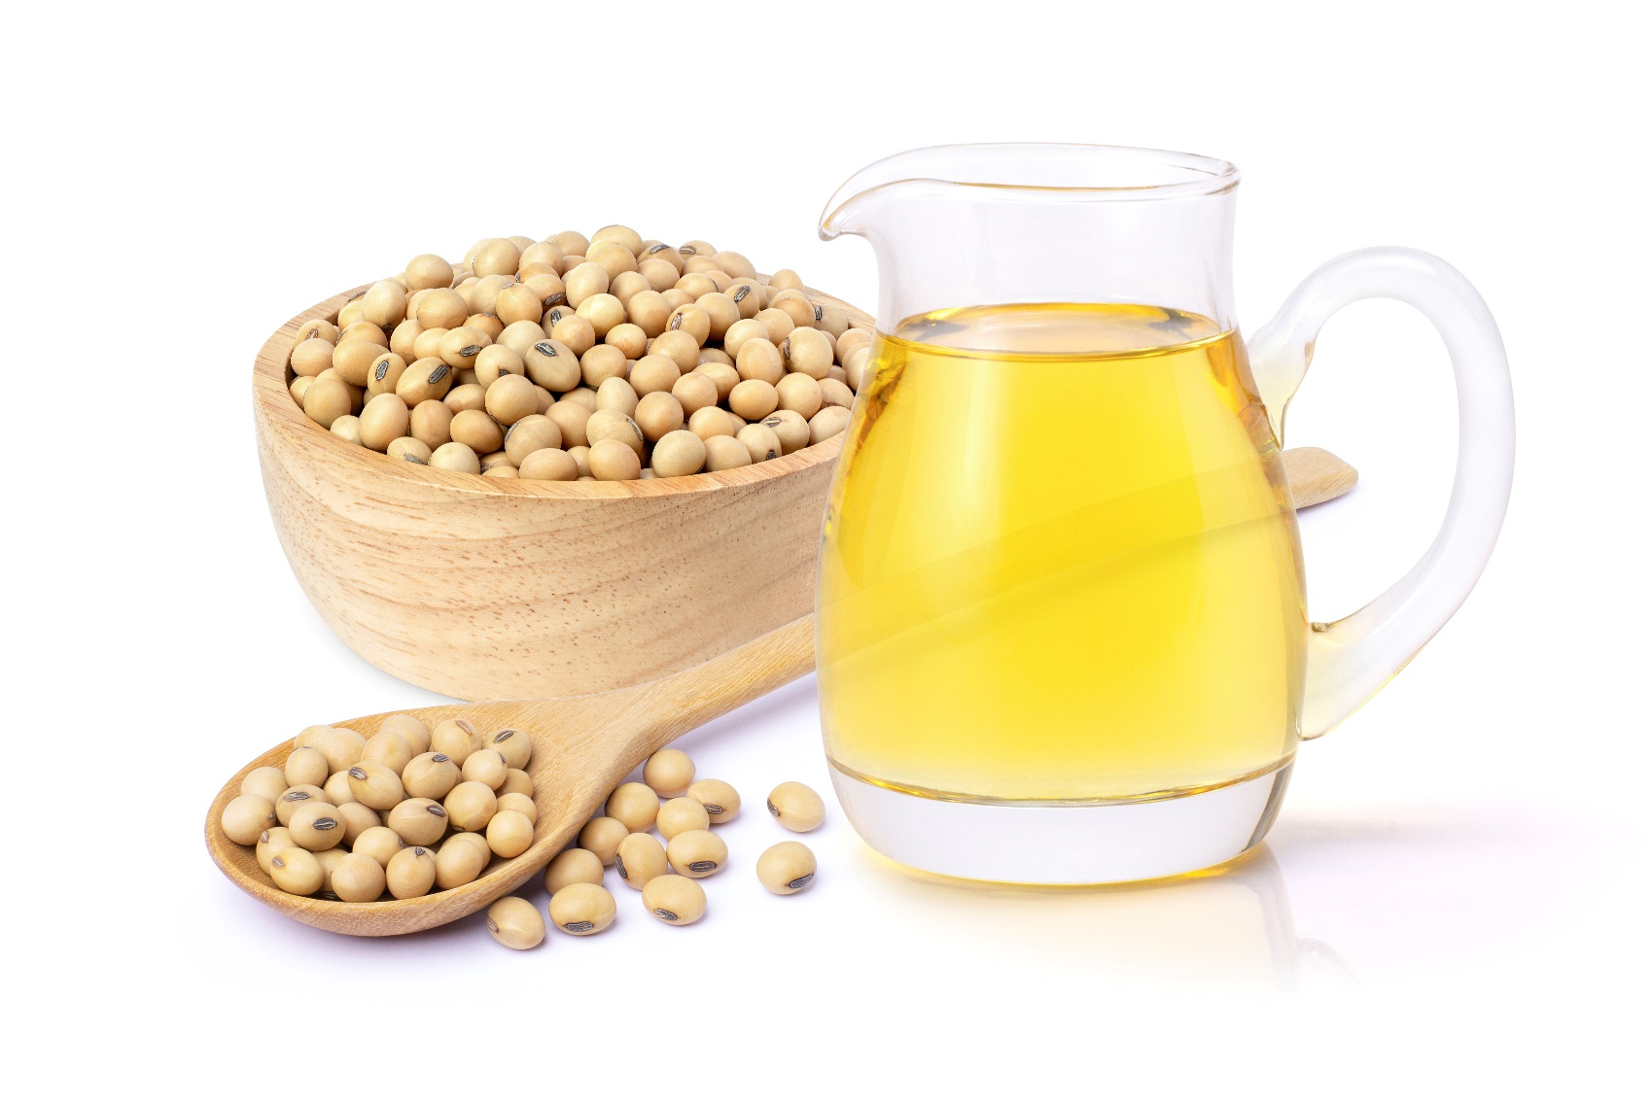
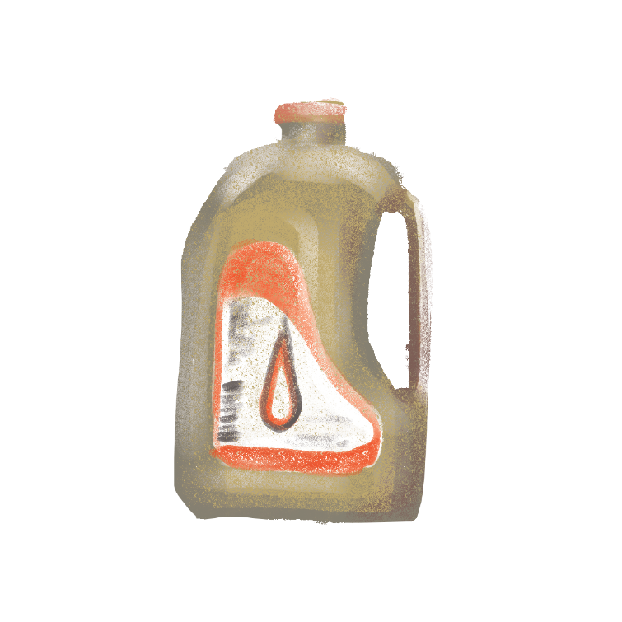
常見豆豆(大豆)產品
榨油
大豆沙拉油
9

Slide 11
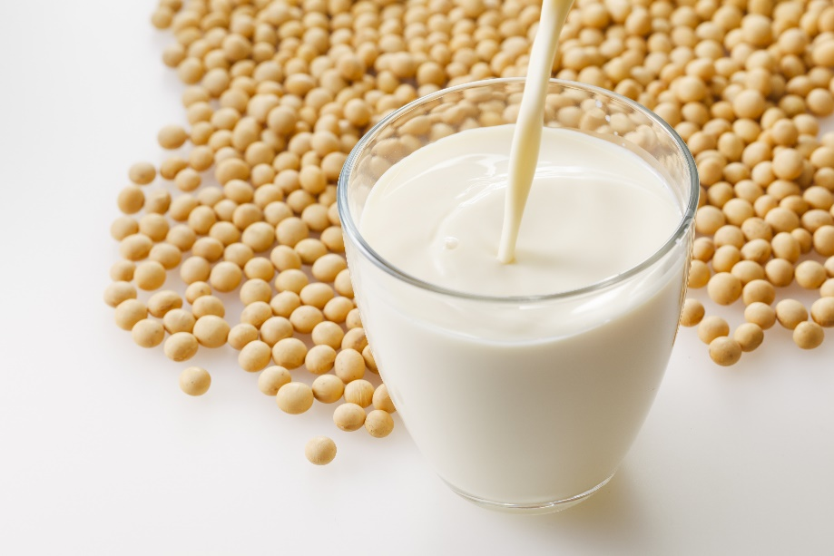
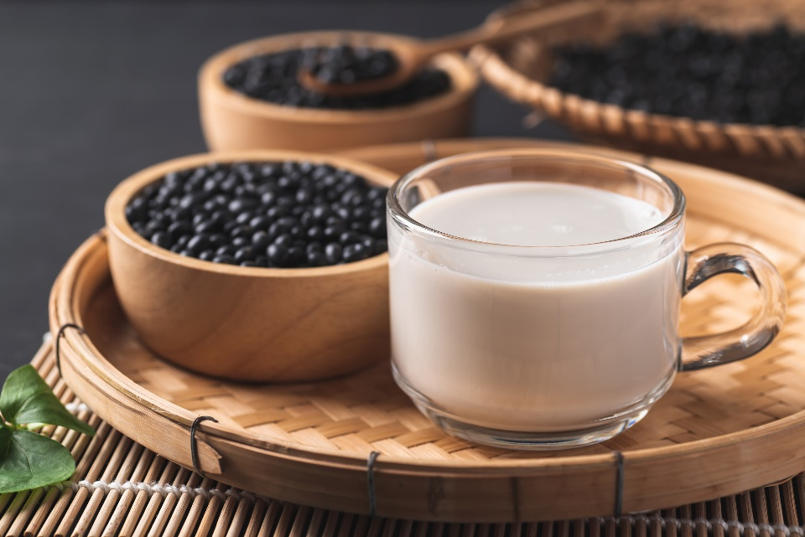
常見豆豆(大豆)產品
榨汁煮熟
豆漿
黃豆漿 黑豆漿
10

Slide 12
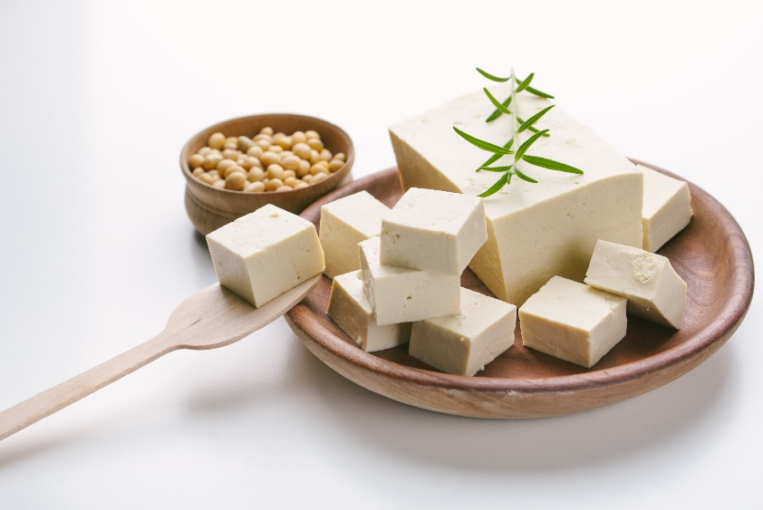
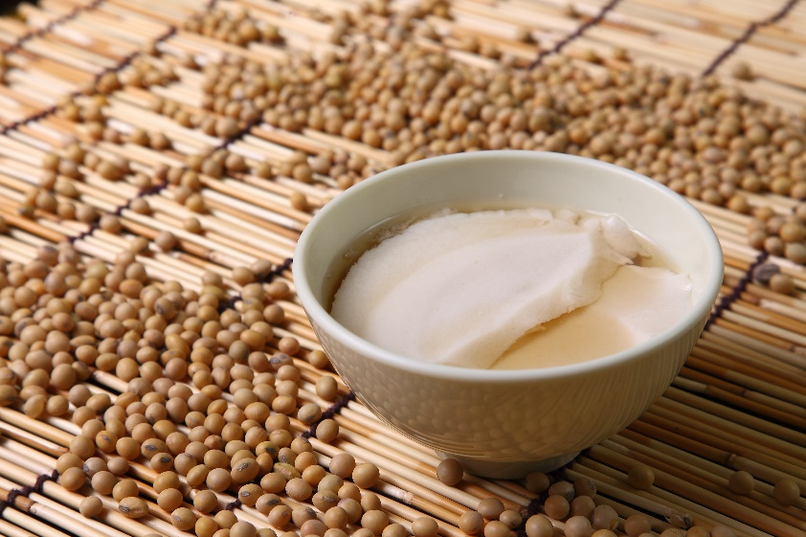
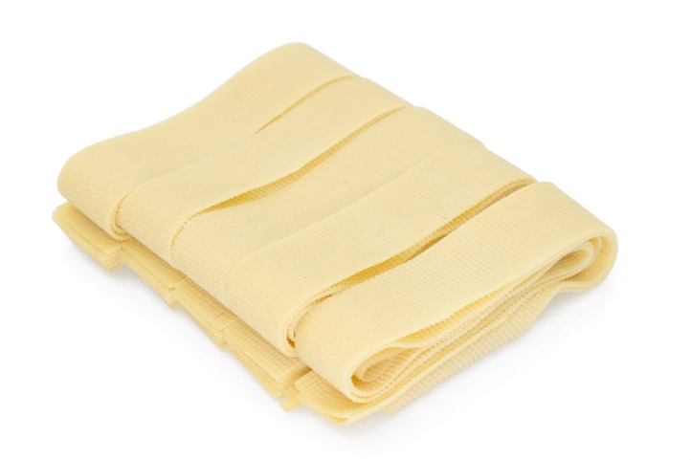
常見豆豆(大豆)產品
豆漿加熱後再凝固
豆皮
豆腐
豆花
11

Slide 13
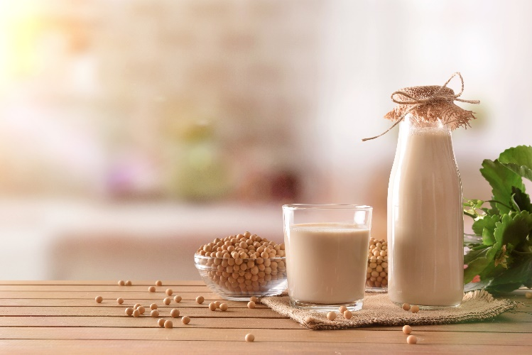
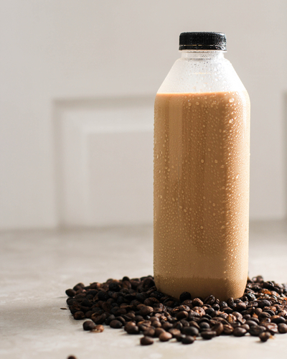
好喝的豆漿
黃豆漿
黑豆漿
原味 減糖 一般甜度
12

Slide 14
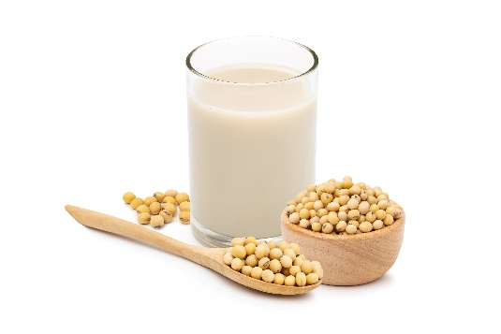
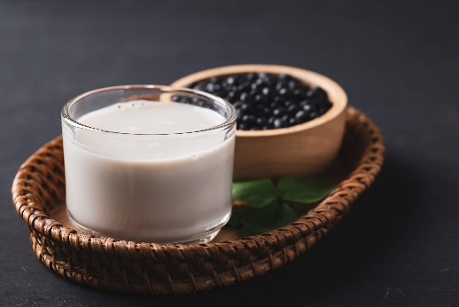
盲試測驗① 好喝的豆漿
請小朋友先把眼睛閉起來
老師發給每位小朋友
各有 1小杯50cc 正常甜度的黃豆漿 及 黑豆漿
3.請喝看看哪一杯比較好喝，然後再把眼睛張開，確認自己喜歡喝的是黑豆漿 還是 黃豆漿
黑豆漿 黃豆漿
13

Slide 15
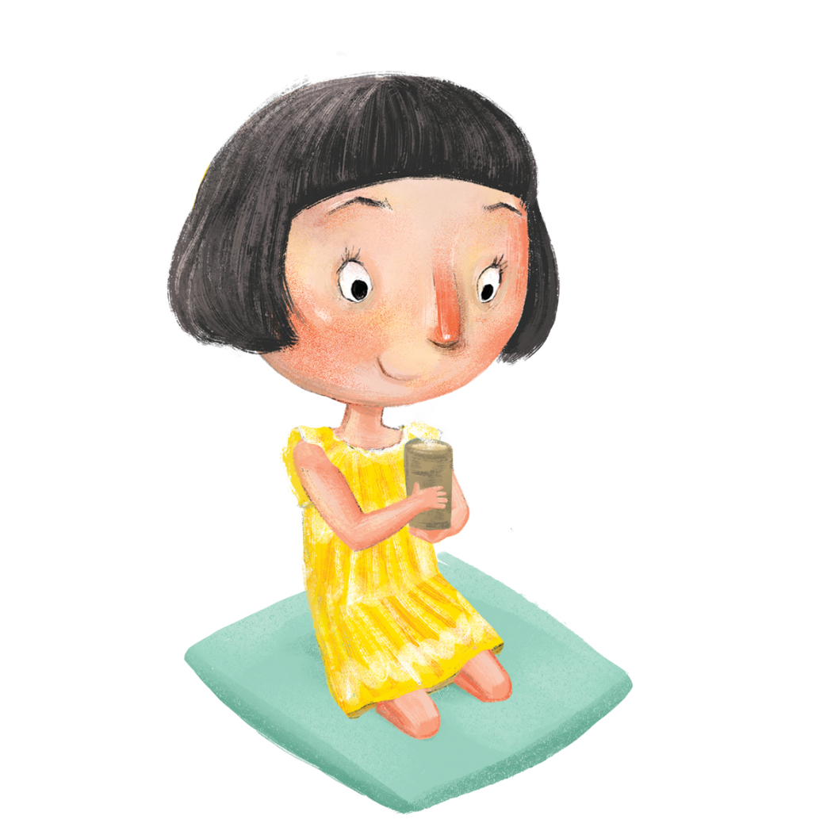
盲試測驗② 好喝的豆漿
4. 請3-5位小朋友發表分享
覺得好喝的原因
5, 說一說 黃豆漿 和 黑豆漿，
喝起 來最大的差異為何？
黑豆漿 黃豆漿
14

Slide 16
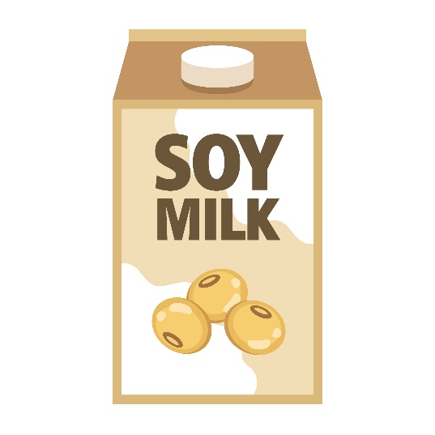
品評分析
1.老師發給每位每位小朋友，各有一小杯50 cc減糖的黃豆漿
及正常甜度的黃豆漿。
2.請喝喝看，並依老師的問題舉手回答。
3.請2~3位小朋友口頭發表心得
項目 | 減糖豆漿 (人數) | 未減糖豆漿 (人數)
甜度
豆香味
喜愛度
健康性
減糖配方
未減糖配方
15

Slide 17
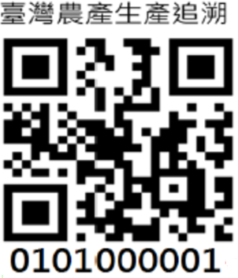
這些標章你看過嗎？
TAP
臺灣優良農產品標章
有機
農產品標章
生產追溯QR-code
16

Slide 18
認證標章代表的意涵？
降低食安風險，提高消費信心
代表生產者對產品負責任的態度
地產地消、在地新鮮、產品可溯源
國產農產品
17

Slide 19
看看我們今天購買食物的外包裝都具有那些標章呢?
標章 | 請打✓ | 標章 | 請打✓
18

Slide 20
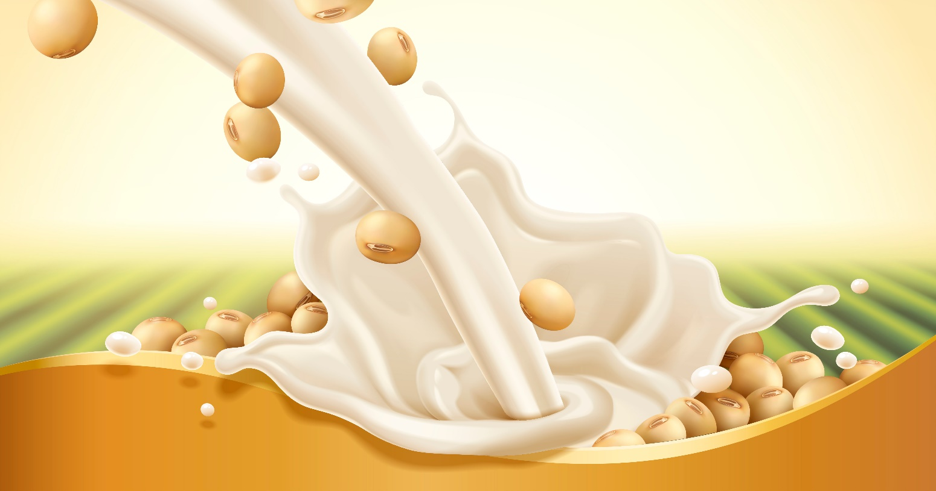
歸納分析
豆漿好營養
優質好蛋白
長高又長壯
19

Slide 21
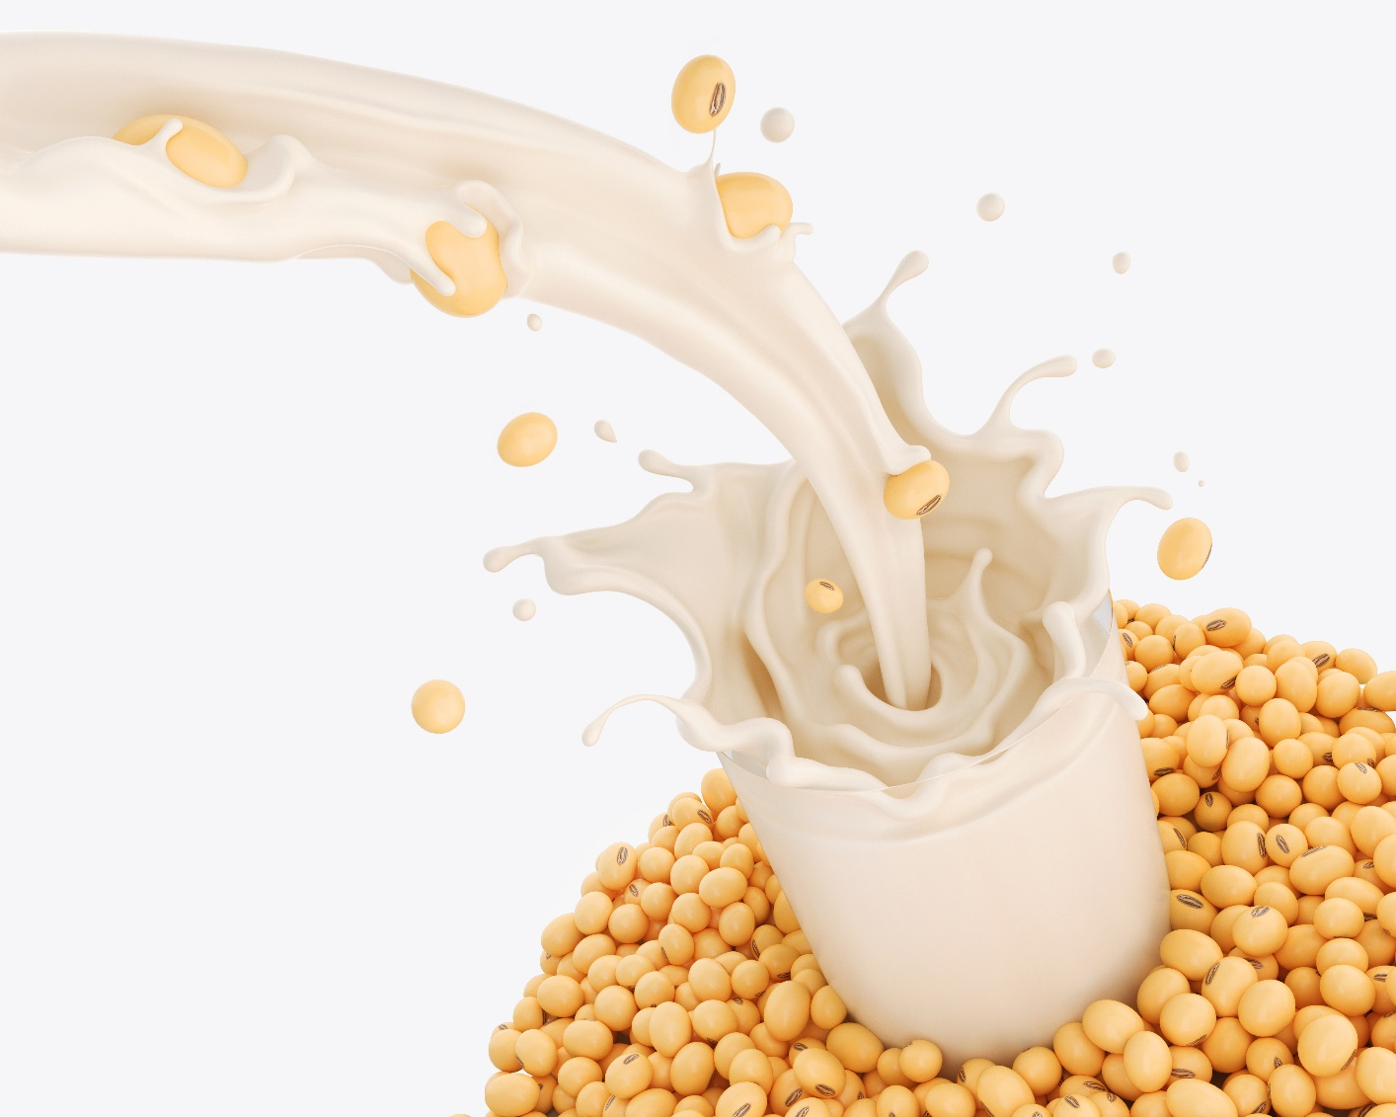
歸納分析
原味最健康
低糖好風味
最佳的選擇
20

Slide 22
歸納分析
國產最優質
標章有認證
安全好品質
21

Slide 23
歸納分析
有機耕種法
環境好生態
永續地球村
22

Slide 24
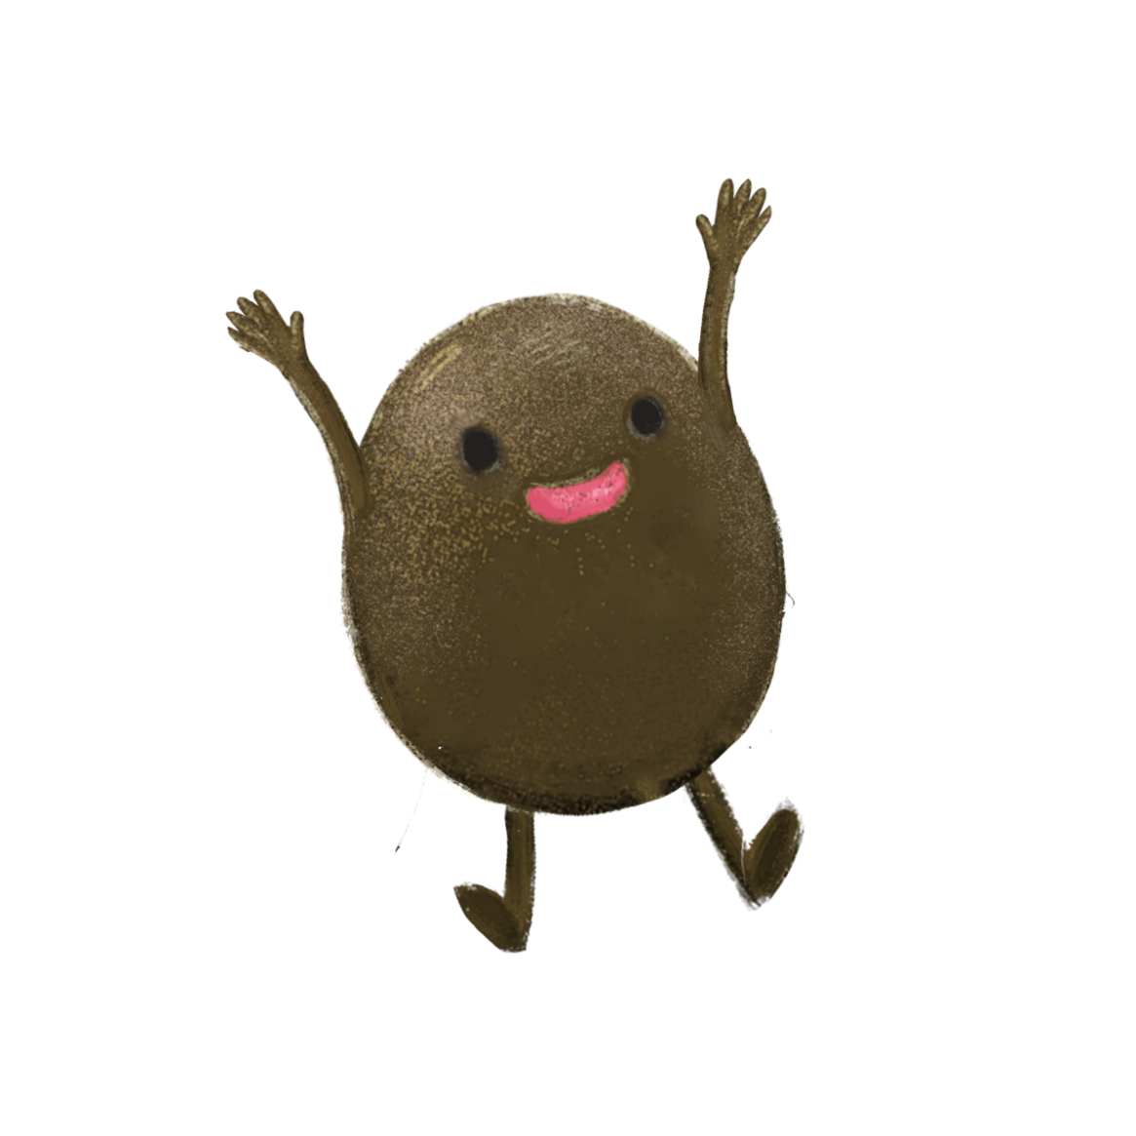
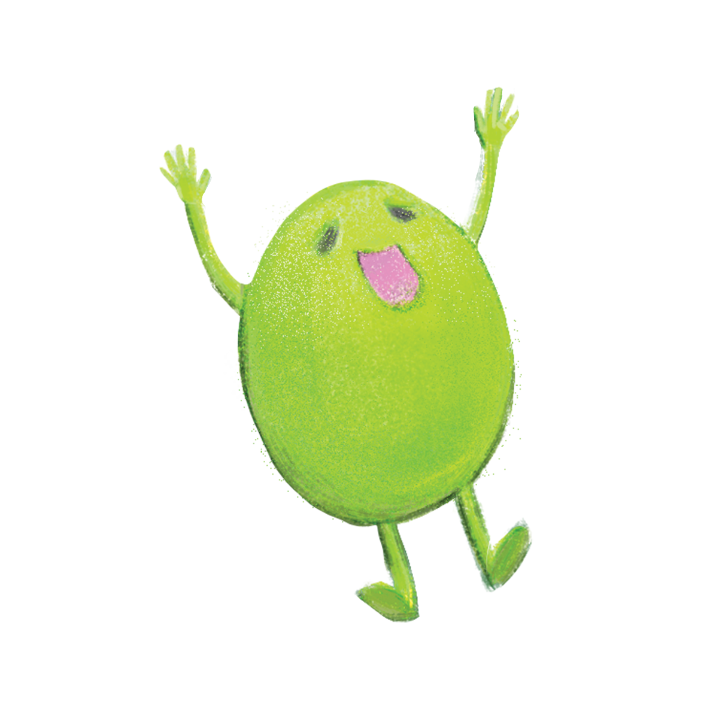
祝健康快樂
23

